Slide 1
Подобие треугольников
Признаки подобия треугольников
Первый признак
Если две стороны одного треугольника пропорциональны двум сторонам другого и углы между этими сторонами равны, то треугольники подобны.
Второй признак
Если два угла одного треугольника соответственно равны двум углам другого, то треугольники подобны.
Третий признак
Если три стороны одного треугольника пропорциональны трем сходственным сторонам другого, то треугольники подобны.

Slide 2
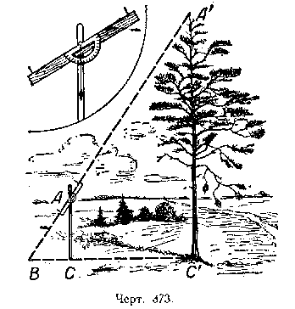
Измерение высоты предмета
Задача 1
Высота дерева
Пусть нужно определить высоту какого-нибудь предмета, например высоту дерева.
Поставим по отвесу на горизонтальной площадке на некотором расстоянии от основания дерева шест с вращающейся планкой (изображённый на чертеже отдельно), планку установим по направлению на вершину дерева, как это показано на чертеже 373.

Slide 3
Решение
Отметим на поверхности земли точку В, являющуюся точкой пересечения прямой A'A с горизонтальной площадкой.
Прямоугольные треугольники А'С'В и АСВ подобны, так как они имеют по равному острому углу В. Измерив расстояния С'В и СВ и найдя отношение их, мы найдём коэффициент подобия этих треугольников.

Slide 4
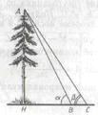
Пример:
Например, если расстояние С'В = 18м, а СВ = 1,5 м, то коэффициент подобия будет равен ¹⁸/_{1,5} = 12. Если длина катета АС составит, например, 1,8 м, то высота дерева составит
1,8 •12 = 21,6 (м).

Slide 5
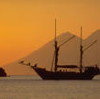
Определение расстояния до кораблей в море!

Slide 6
Дано: А = 1; В = 2; АВ = а. Найти: АК.
Пусть корабль находится в точке К, а наблюдатель в точке А. Требуется определить расстояния КА. Построив в точке А прямой угол, необходимо отложить на берегу два равных отрезка АВ = ВС. В точке С вновь построить прямой угол, причем наблюдатель должен идти по перпендикуляру до тех пор, пока не дойдет до точки D, из которой корабль К и точка В были бы видны лежащими на одной прямой. Прямоугольный треугольники ВСD и ВАК равны, следовательно, CD = AК, а отрезок CD можно непосредственно измерить.
наблюдатель в точке А. Требуется определить расстояния КА. Постро1-й способ. Пусть корабль находится в точке К, а наблюдатель в точке А. Требуется определить расстояния КА. Построив в точке А прямой угол, необходимо отложить на берегу два равных отрезка АВ = ВС. В точке С вновь построить прямой угол, причем наблюдатель должен идти по перпендикуляру до тех

Slide 7
Презентация по геометрии учениц 8 «а» класса Малявиной Вики и Красовой Вики.
КОНЕЦ

